Slide 1
KUNTAKOHTAISET OSIOT: täydennetty valtionrahan vakiomäärään perustuvalla herkkyystarkastelulla (punaisella merkityt kohdat)

Slide 2
Paimio

Slide 3
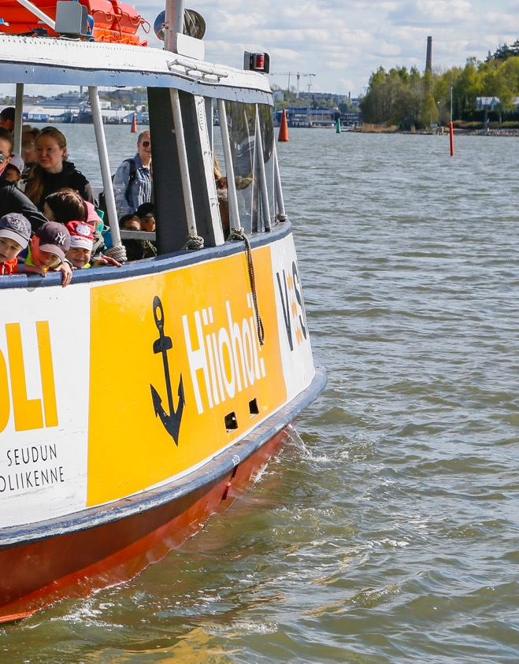
Föliin liittymisen kustannukset ja tulot Paimiolle, yhteenveto
Vuotuiset nettokustannukset
Investointikustannukset 18 000–20 000 euroa vuodessa
Liikenteen järjestäminen 86 000–96 000 euroa vuodessa
Seutulinjojen nettokustannukset noin 268 000 euroa vuodessa, jossa otettu huomioon kunnalle tulevat lipputulot
Sisäisten linjojen kustannukset käytännössä ennallaan
Vuotuiset nettotulot
Valtionraha 63 000–80 000 euroa vuodessa 62 000 euroa, mikäli valtionraha jatkossa vakio 5,7 euroa / asukas Kelan tuki arviolta 147 000 euroa vuodessa
Nettokustannusten (kustannukset – tulot) muutos vrt. 2019
Nettokustannukset kasvavat noin 62 000–69 000 euroa vuodessa, kustannuksiin liittyy epävarmuutta ja ne riippuvat mm. kilpailutusten tuloksista ja matkustuksen kehittymisestä
Lisäksi kertaluonteinen liittymiskustannus 180 000–204 000 euroa

Slide 4
Parainen

Slide 5
Föliin liittymisen kustannukset ja tulot Paraisille, yhteenveto
Vuotuiset nettokustannukset
Investointikustannukset 25 000–27 000 euroa vuodessa
Liikenteen järjestäminen 120 000–132 000 euroa vuodessa
Seutulinjojen nettokustannukset noin 1 157 000 euroa vuodessa, jossa otettu huomioon kunnalle tulevat lipputulot
Sisäisten linjojen kustannukset käytännössä ennallaan
Vuotuiset nettotulot
Valtionraha 103 000–111 000 euroa vuodessa, 86 000 euroa, mikäli valtionraha jatkossa vakio 5,7 euroa / asukas
Kelan tuki arviolta 157 000 euroa vuodessa
Nettokustannusten (kustannukset – tulot) muutos vrt. 2019
Nettokustannukset kasvavat noin 828 000–840 000 euroa vuodessa, kustannuksiin liittyy epävarmuutta ja ne riippuvat mm. kilpailutusten tuloksista ja matkustuksen kehittymisestä
Lisäksi kertaluonteinen liittymiskustannus 251 000–283 000 euroa

Slide 6
Masku

Slide 7
Föliin liittymisen kustannukset ja tulot Maskulle, yhteenveto
Vuotuiset nettokustannukset
Investointikustannukset 16 000–17 500 euroa vuodessa
Liikenteen järjestäminen 76 000–86 000 euroa vuodessa
Seutulinjojen nettokustannukset 288 000–334 000 euroa vuodessa, jossa otettu huomioon kunnalle tulevat lipputulot
Sisäisten linjojen kustannukset käytännössä ennallaan
Vuotuiset nettotulot
Valtionraha 57 000–65 000 euroa vuodessa, 54 000 euroa, mikäli valtionraha jatkossa vakio 5,7 euroa / asukas
Kelan tuki arviolta 140 000 euroa vuodessa
Nettokustannusten (kustannukset – tulot) muutos vrt. 2019
Nettokustannukset kasvavat noin 21 000–67 000 euroa vuodessa: kustannukset suurimmat, mikäli valtatien 8 suunnalla vain Masku liittyy, ja pienimmät, mikäli myös Nousiainen ja Mynämäki liittyvät
Kustannuksiin liittyy epävarmuutta ja ne riippuvat mm. kilpailutusten tuloksista ja matkustuksen kehittymisestä
Lisäksi kertaluonteinen liittymiskustannus 159 000–190 000 euroa

Slide 8
Nousiainen

Slide 9
Föliin liittymisen kustannukset ja tulot Nousiaisille, yhteenveto
Vuotuiset nettokustannukset
Investointikustannukset 8 000–9 000 euroa vuodessa
Liikenteen järjestäminen 38 000–40 000 euroa vuodessa
Seutulinjojen nettokustannukset 129 000–219 000 euroa vuodessa, jossa otettu huomioon kunnalle tulevat lipputulot
Sisäisten linjojen kustannukset käytännössä ennallaan
Vuotuiset nettotulot
Valtionraha 30 000–32 000 euroa vuodessa, 27 000 euroa, mikäli valtionraha jatkossa vakio 5,7 euroa / asukas
Kelan tuki arviota 43 000 euroa vuodessa
Nettokustannusten (kustannukset – tulot) muutos vrt. 2019
Nettokustannukset kasvavat noin 40 000–131 000 euroa vuodessa: kustannukset pienimmät, mikäli myös Mynämäki liittyy Föliin, ja suurimmat, mikäli Mynämäki jää Fölin ulkopuolelle
Kustannuksiin liittyy epävarmuutta ja ne riippuvat mm. kilpailutusten tuloksista ja matkustuksen kehittymisestä
Lisäksi kertaluonteinen liittymiskustannus 82 000–92 000 euroa

Slide 10
Mynämäki

Slide 11
Föliin liittymisen kustannukset ja tulot Mynämäelle, yhteenveto
Vuotuiset nettokustannukset
Investointikustannukset 13 000–14 000 euroa vuodessa
Liikenteen järjestäminen 61 000–66000 euroa vuodessa
Seutulinjojen nettokustannukset noin 285 000 euroa vuodessa, jossa otettu huomioon kunnalle tulevat lipputulot
Sisäisten linjojen kustannukset käytännössä ennallaan
Vuotuiset nettotulot
Valtionraha 48 000–52 000 euroa vuodessa, 44 000 euroa, mikäli valtionraha jatkossa vakio 5,7 euroa / asukas
Kelan tuki arviota 102 000 euroa vuodessa
Nettokustannusten (kustannukset – tulot) muutos vrt. 2019
Nettokustannukset kasvavat noin 70 000–72 000 euroa vuodessa, kustannuksiin liittyy epävarmuutta ja ne riippuvat mm. kilpailutusten tuloksista ja matkustuksen kehittymisestä
Lisäksi kertaluonteinen liittymiskustannus 142 000–152 000 euroa

Slide 12
Kaarina

Slide 13
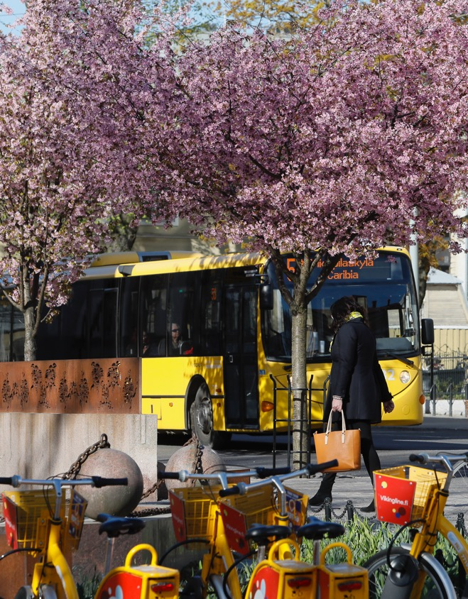
Yhteenveto Föliin liittymisen vaikutuksista
Kustannukset
Kaarinan nettokustannukset joukkoliikenteestä kasvavat Paimion liittyessä Föliin noin 47 000 eurolla vuodessa (53 000 eurolla, mikäli valtionraha jatkossa vakio 5,7 euroa / asukas), ja Paraisten liittyessä Föliin noin 117 000 eurolla vuodessa (156 000 eurolla, mikäli valtionraha jatkossa vakio 5,7 euroa / asukas). Kasvu perustuu kaarinalaisten matkoihin ko. kuntiin.
Mikäli vain Masku, Nousiainen ja Mynämäki liittyvät, alenevat Kaarinan nettokustannukset 33 000 eurolla vuodessa (12 000 eurolla, mikäli valtionraha jatkossa vakio 5,7 euroa / asukas). Tämä johtuu siitä, että kustannuksia ei juurikaan tule johtuen kaarinalaisten vähäisestä matkamäärästä valtatien 8 suuntaan, mutta Kaarina pääsee hyötymään liikenteen järjestämisen kustannusten alenemisesta ja valtionrahan suuruuden kasvusta.

Slide 14
Raisio

Slide 15
Yhteenveto Föliin liittymisen vaikutuksista
Kustannukset
Raision nettokustannukset joukkoliikenteestä kasvavat Maskun, Nousiaisten ja Mynämäen liittyessä Föliin noin 4 000–21 000 eurolla vuodessa (15 000–24 000 eurolla, mikäli valtionraha jatkossa vakio 5,7 euroa / asukas). Kasvu perustuu raisiolaisten matkoihin ko. kuntiin, ja on sitä pienempi, mitä useampi kunta valtatien 8 suunnalla liittyy Föliin.
Mikäli vain Paimio ja Parainen liittyvät, alenevat Raision nettokustannukset 33 000 eurolla vuodessa (17 000 eurolla, mikäli valtionraha jatkossa vakio 5,7 euroa / asukas). Tämä johtuu siitä, että kustannuksia ei juurikaan tule johtuen raisiolaisten vähäisestä matkamäärästä Paimion ja Paraisten suuntaan, mutta Raisio pääsee hyötymään liikenteen järjestämisen kustannusten alenemisesta ja valtionrahan suuruuden kasvusta.

Slide 16
Turku

Slide 17
Yhteenveto Föliin liittymisen vaikutuksista
Kustannukset
Turun vuotuiset nettokustannukset joukkoliikenteestä kasvavat riippuen Föliin liittyvistä kunnista (suluissa luvut, mikäli valtionraha jatkossa vakio 5,7 euroa / asukas):
Paimion liittyminen nostaa kustannuksia noin 11 000 eurolla (27 000 eurolla)
Paraisten liittyminen nostaa kustannuksia noin 51 000 eurolla (254 000 eurolla)
Maskun, Nousiaisten ja Mynämäen liittyminen nostaa kustannuksia noin 11 000–87 000 eurolla (112 000–129 000 eurolla) ja on sitä pienempi, mitä useampi kunta valtatien 8 suunnalla liittyy Föliin
Kustannusten kasvu perustuu turkulaisten matkoihin ko. kuntiin

Slide 18
Naantali

Slide 19
Yhteenveto Föliin liittymisen vaikutuksista
Kustannukset
Naantalin nettokustannukset joukkoliikenteestä kasvavat Maskun, Nousiaisten ja Mynämäen liittyessä Föliin 0–12 000 eurolla vuodessa (8 000–14 000 eurolla, mikäli valtionraha jatkossa vakio 5,7 euroa / asukas). Kasvu perustuu naantalilaisten matkoihin ko. kuntiin, ja on sitä pienempi, mitä useampi kunta valtatien 8 suunnalla liittyy Föliin.
Mikäli vain Paimio ja Parainen liittyvät, alenevat Naantalin nettokustannukset 33 000 eurolla vuodessa (14 000 eurolla, mikäli valtionraha jatkossa vakio 5,7 euroa / asukas). Tämä johtuu siitä, että kustannuksia ei juurikaan tule johtuen naantalilaisten vähäisestä matkamäärästä Paimion ja Paraisten suuntaan, mutta Naantali pääsee hyötymään liikenteen järjestämisen kustannusten alenemisesta ja valtionrahan suuruuden kasvusta.

Slide 20
Rusko

Slide 21
Yhteenveto Föliin liittymisen vaikutuksista
Kustannukset
Ruskon nettokustannukset joukkoliikenteestä alenevat 1 000– 11 000 euroa vuodessa (1 000–5 000 eurolla, mikäli valtionraha jatkossa vakio 5,7 euroa / asukas)
Aleneminen johtuu siitä, että kustannuksia ovat pienet johtuen ruskolaisten vähäisistä matkamääristä laajennusalueelle, mutta Rusko pääsee hyötymään liikenteen järjestämisen kustannusten alenemisesta ja valtionrahan suuruuden kasvusta.

Slide 22
Lieto

Slide 23
Yhteenveto Föliin liittymisen vaikutuksista
Kustannukset
Liedon nettokustannukset joukkoliikenteestä alenevat 4 000– 39 000 euroa vuodessa (3 000–14 000 eurolla, mikäli valtionraha jatkossa vakio 5,7 euroa / asukas)
Aleneminen johtuu siitä, että kustannuksia ovat pienet johtuen lietolaisten vähäisistä matkamääristä laajennusalueelle, mutta Lieto pääsee hyötymään liikenteen järjestämisen kustannusten alenemisesta ja valtionrahan suuruuden kasvusta.

